Slide 1
SanyPDP会话共享介绍
流程信息化总部
信息应用部
2014.6.9

Slide 2
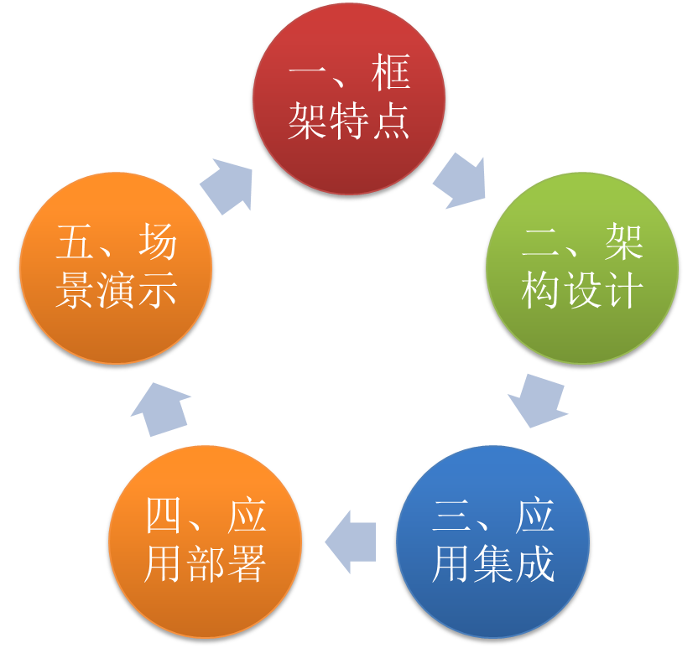
大纲

Slide 3
会话共享框架特点
大纲
特点
架构
应用集成
应用部署
场景演示
1. 为应用系统提供统一会话管理功能，避免集群部署场景下负载切换导致session丢失问题
2.采用mongodb存储会话数据，采用增量模式修改会话属性，简单高效
3.采用自主研发的序列化机制，序列化存储会话数据，兼容遗留系统会话数据的管理,可无缝与应用系统集成
4.跨容器，兼容业界主流的应用服务器（tomcat,weblogic,webspere,jetty）
5.无需session sticking，访问请求可以平均分派给各集群节点
6.统一会话监控和统计管理功能

Slide 4

会话共享-逻辑架构
大纲
特点
架构
应用集成
应用部署
场景演示
Application
遵循Servlet 2/3规范API
HttpSession
request.getSession()
request.getSession(create)
Session事件管理
Session管理
Session统计监控
失效Session扫描销毁进程
Session序列化/反序列化
Session存储
Session存储
App Server/Mem
MongoDB
DB
（未实现）
Redis/MemCached（未实现）

Slide 5
会话共享-典型部署架构-双主备模式
大纲
特点
架构
应用集成
应用部署
场景演示
Shared VIP=10.0.15.222
10.0.15.137（主）-10.0.15.138 （备）
-------+------------+-------------
| | |
+--+--+ +--+--+
| LB1 | | LB2 |
+-----+ +-----+
haproxy haproxy
keepalived keepalived
10.0.15.141-144
-----+-----+-----+--------
| | |
+-+-+ +-+-+ +-+-+
| A | | B | | C | | D |
+---+ +---+ +---+ +---+
4 cheap web servers
Session共享组件
10.0.15.38/39/134（mongodb测试环境）
---------------------------------------
_|_mongodb（读写分离）
10.0.15.38:27017(PRIMARY)
10.0.15.134:27017(SECONDARY)
10.0.15.134:27018(SECONDARY)
10.0.15.39:27017(SECONDARY)
10.0.15.39:3000(ARBITER)
说明：目前mongodb测试环境采用3台虚机搭建，拟采用3台服务器搭建高可用mongodb生产环境
Shared VIP=10.0.15.223
10.0.15.137（备）-10.0.15.138 （主）
-------+------------+-------------
| | |
+--+--+ +--+--+
| LB1 | | LB2 |
+-----+ +-----+
haproxy haproxy
keepalived keepalived
10.0.15.141-144
-----+-----+-----+--------
| | |
+-+-+ +-+-+ +-+-+
| A | | B | | C | | D |
+---+ +---+ +---+ +---+
4 cheap web servers
Session共享组件
10.0.15.38/39/134/
---------------------------------------
_|_mongodb（读写分离）
10.0.15.38:27017(PRIMARY)
10.0.15.134:27017(SECONDARY)
10.0.15.134:27018(SECONDARY)
10.0.15.39:27017(SECONDARY)
10.0.15.39:3000(ARBITER)

Slide 6
会话共享-应用集成
大纲
特点
架构
应用集成
应用部署
场景演示
集成会话共享组件到应用程序只需修改配置文件resources/sessionconf.xml即可：
<properties>
<property name="sessionManager" class="org.frameworkset.security.session.impl.SessionManager"
init-method="init" destroy-method="destroy">
<property name="sessionTimeout" value="3600000"/>
<property name="sessionstore" refid="attr:sessionstore"/>
<!-- <property name="sessionstore" value="session"/>-->
<property name="cookiename" value="b_sessionid"/>
<property name="httpOnly" value="true"/>
<property name="sessionlisteners" value="org.frameworkset.security.session.impl.NullSessionListener"/>
</property>
<property name="sessionStaticManager" class="org.frameworkset.security.session.statics.MongoSessionStaticManagerImpl"/>
<property name="sessionstore" class="org.frameworkset.security.session.impl.MongDBSessionStore"/>
</properties>
sessionManager配置说明：
org.frameworkset.security.session.impl.SessionManager是bboss提供的session会话管理组件。
sessionTimeout-属性指定会话超时时间，单位：毫秒，-1或0标识session永不超时。
sessionstore-指定session的存储机制，session表示会话使用容器默认的会话管理机制，配置为MongDBSessionStore时则启用bboss的会话管理机制
cookiename-指定会话cookie名称
httpOnly-指定会话cookie是否使用httponly模式，true和false两个值，默认为true

Slide 7
会话共享-应用集成
大纲
特点
架构
应用集成
应用部署
场景演示
sessionlisteners-指定session监听器，多个listener可以按照顺序以逗号分隔填入即可，listener只有在bboss管理会话的时候才有用，每一个listener必须实现接口：
package org.frameworkset.security.session;
public interface SessionListener {
public void createSession(SessionEvent event);
public void destroySession(SessionEvent event);
public void addAttribute(SessionEvent event);
public void removeAttribute(SessionEvent event);
}

Slide 8
会话共享-典型部署架构-双主备模式
大纲
特点
架构
应用集成
应用部署
场景演示
采用会话共享的应用系统一般都会采用集群模式进行部署，商业的应用服务器部署集群应用非常麻烦，代价也非常高昂（采购商业套件，部署成本高，难度大），我们经过实践摸索，形成了一套高效廉价部署模式：
基于Hudson+svn+ant+tomcat+ssh+scp（多tomcat服务器）的持续集成自动构建部署模式
Ant构建应用
Svn配置库
增量获取源码代码和ant构建脚本
远程Stop Tomcat（SSH）
1
应用服务器A
定时任务
远程清除临时文件(SSH)
Hudson持续集成服务器
2
应用服务器B
远程上传war
(SCP)
手动构建
远程Start Tomcat
(SSH)
3
应用服务器C
Sonar
代码质量检测服务器
说明：按先后顺序将应用部署到应用服务器，只停用正在部署应用的tomcat服务器，部署完毕后立即启动tomcat，完成后再依次将应用部署其他应用服务器，这样保证部署过程中其他服务器仍然保持工作状态，达到无停机部署和升级应用的目标。

Slide 9
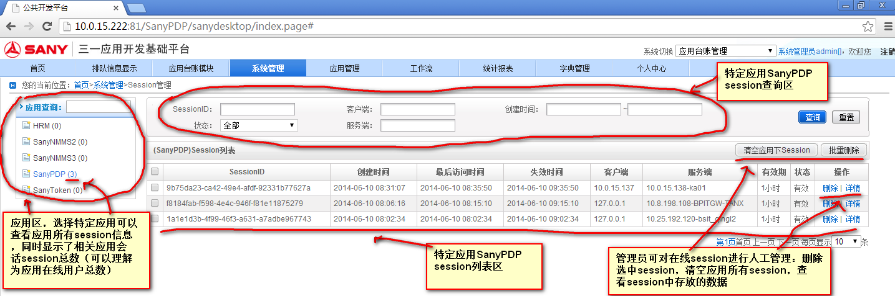
会话共享-场景演示
大纲
特点
架构
应用集成
应用部署
场景演示
场景1：Session统计监控管理

Slide 10
会话共享-场景演示
大纲
特点
架构
应用集成
应用部署
场景演示
场景1：Session统计监控管理

Slide 11
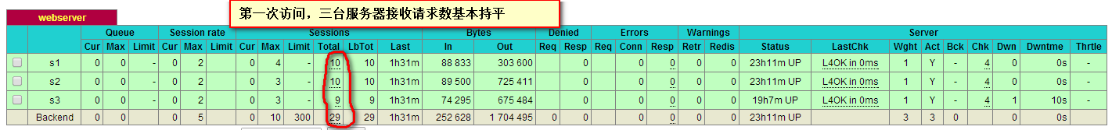
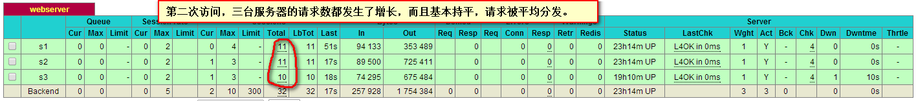
会话共享-场景演示
大纲
特点
架构
应用集成
应用部署
场景演示
场景2：正常切换集群节点演示，用户访问请求均衡负载到各集群节点，admin用户登录系统，先后访问两次系统主页，对比haproxy监控会话统计结果，可以看出在线用户请求被平均分发到各集群节点，没有发生因切换节点而导致用户退出系统，Session共享机制工作正常。

Slide 12
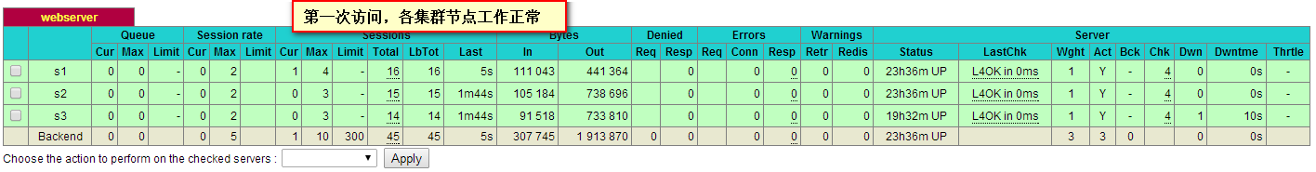
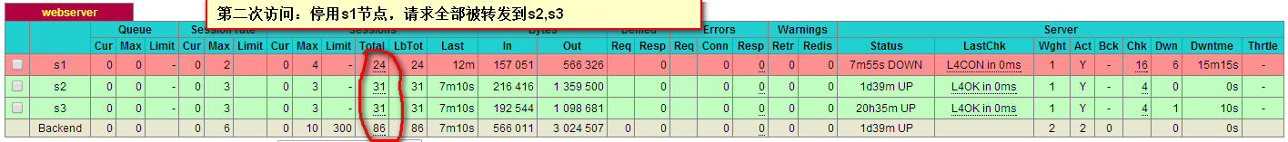
会话共享-场景演示
大纲
特点
架构
应用集成
应用部署
场景演示
场景3：故障切换集群节点演示，用户访问请求均衡负载到各有效集群节点，admin用户登录系统，先后访问两次系统主页，第一次三台服务都正常，第二次停用其中一台，对比haproxy监控会话统计结果，可以看出在线用户请求被平均分发到有效集群节点，没有发生因故障切换节点而导致用户退出系统，宕机情况下，Session共享机制工作正常。

Slide 13


